Slide 1
Обзор конкурсных заданий чемпионатов WorldSkills Russia различного уровня по компетенции «Интернет вещей»
М. Устюжин, ФСПО ГУАП

Slide 2
Опыт участия в чемпионатах
Открытый турнир по интернету вещей ГУАП, апрель 2017 г.
Отборочный турнир по интернету вещей, Московский Политех, апрель 2017 г.
Финал национального чемпионата WorldSkills Russia в Краснодаре, май 2017 г.
Отборочный вузовский чемпионат ГУАП, октябрь 2017 г.
Финал межвузовского чемпионата WorldSkills Russia, Москва, ВДНХ, ноябрь 2017 г.

Slide 3
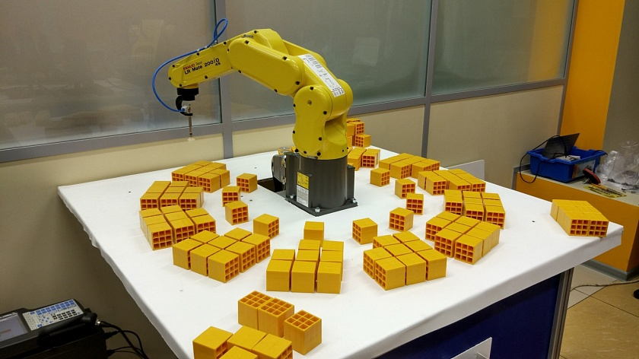
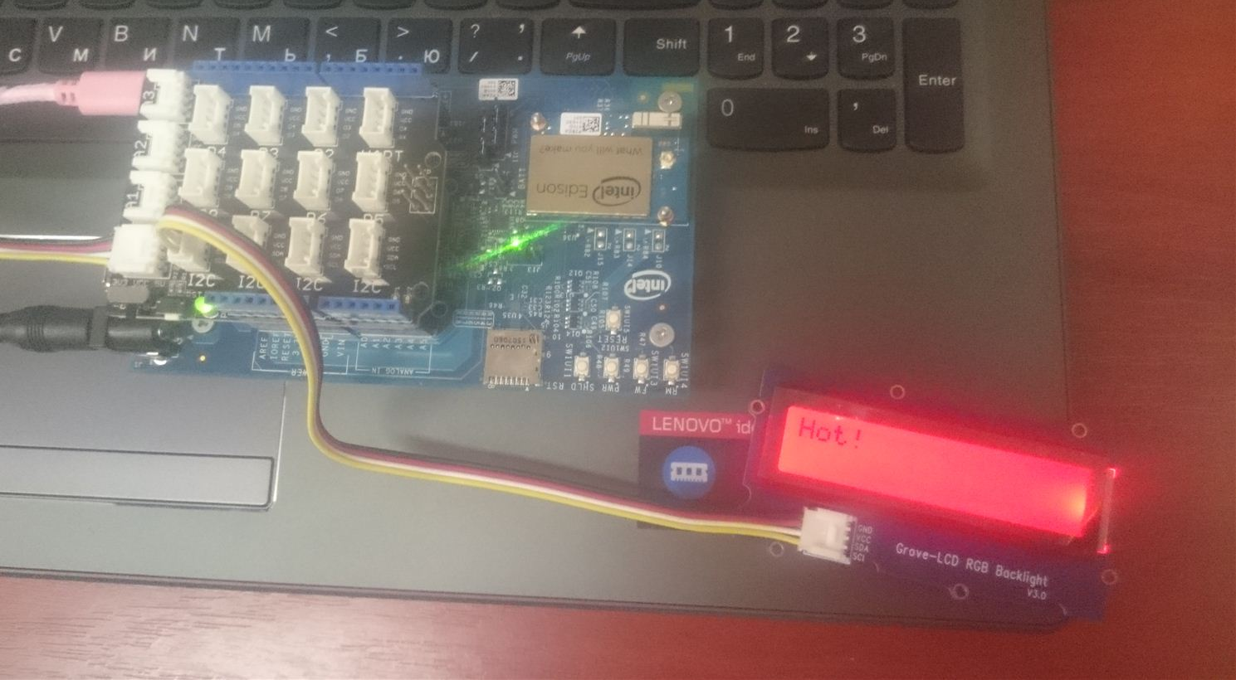
Виды заданий
Работа с устройствами на базе Intel Edison
Управление роботами-манипуляторами
Управление роботами-машинами

Slide 4
Модули конкурсного задания
Конкурсное задание на финале национального чемпионата WorldSkills Russia в Краснодаре
№ п/п | Наименование модуля | Рабочее время | Время на задание
1 | Модуль 1. Разработка и презентация проекта системы мониторинга и управления технологическим процессом для заданного производственного модуля | С1 09.30-13.00 | 3,5 часа
2 | Модуль 2. Организация сбора и обработки данных, необходимых для функционирования системы | С1 15.00-18.30 | 3,5 часа
3 | Модуль 3. Организация управления устройствами системы | C2 09.30-13.00 | 3,5 часа
4 | Модуль 4. Организация процедур обработки данных в соответствии с проектом | С2 15.00-18.30 | 3,5 часа
5 | Модуль 5. Комплексная пуско-наладка системы мониторинга и управления | С3 09.30-13.00 | 3,5 часа
6 | Модуль 6. Демонстрация работоспособности системы и определение её технико-экономических показателей | С3 15.00-17.30 | 2,5 часа

Slide 5
Схема конкурсного задания
Проект системы
Получение данных с внешних устройств
Ручное управление внешними устройствами
Автоматическое управление внешними устройствами
Анализ эффективности работы системы
Прочее

Slide 6
Проверка выполнения задания экспертами
Модуль 1 – защита проекта конкурсантом или просмотр проекта без конкурсанта.
Проект включает презентацию, а также может включать дополнительные материалы.
Остальные модули – демонстрация работоспособности системы, используя мэшапы

Slide 7
Пояснения к модулям
Модуль 2 – Мониторинг
Требования к получению данных с устройств:
Полнота (все требуемые параметры)
Достоверность (неискажение значений)
Актуальность (информация обновляется)
Понятность (не возникает вопросов, что есть что и в чём измеряется)

Slide 8
Модуль 3 – Управление и контроль критических значений
Ручной ввод команд управления
Окончательный перевод всех параметров в нужные единицы измерения
Ввод критических значений параметров
Реагирование системы при достижении критических значений параметров

Slide 9
Модуль 4 – Автоматическое управление
Выполнение серии команд автоматически (составление слова, перекладывание кубиков и т.д.)
Окончательное доведение системы и внешних устройств до автоматического реагирования на достижение критических значений
Модуль 5 – Комплексное тестирование
Подготовка системы к непрерывной автоматической работе
Составление документации по тестированию и тестирование

Slide 10
Модуль 6 – Анализ эффективности работы системы в целом
Полная непрерывная работа системы
Логгирование данных
Подсчёт количества выполненной работы (собранных слов и т.д.)
Анализ эффективности своей системы и систем других команд
Сокращение количества модулей на чемпионатах происходит путём объединения модулей (особенно 4-5-6) с некоторым сокращением объёма заданий

